Slide 1

Vitor da Silva Souza

Slide 2
Experiência
Formação
2016 -
2018
RESOURCE - Analista de Sistemas
2014- 2016
ADS – FATEC
Programação
Análise de Sistemas
Análise e desenvolvimento de sistemas de logística, na C&A, trabalhando com DB2. Java, COBOL. Correção de bugs no sistema e melhorias.
2018- 2019
MBA -Gestão de Projetos e Processos.
Projetos
Liderança
Gestão de Pessoas
2018 -
Atual
ITAÚ - Analista de Sistemas
2020- 2023
Mestrado Ciência da Computação - Mackenzie
Inteligência Artificial
Detecção de Fake News

Slide 3
2018
2020
2023
2024
Oferta e Simulação
Prad
Oferta e Simulação
Projeto Mensageria
Sustentação - SE, SF, F5
Certificação AWS;
TCL – Squad ERT
Ativação PWFI

Slide 4
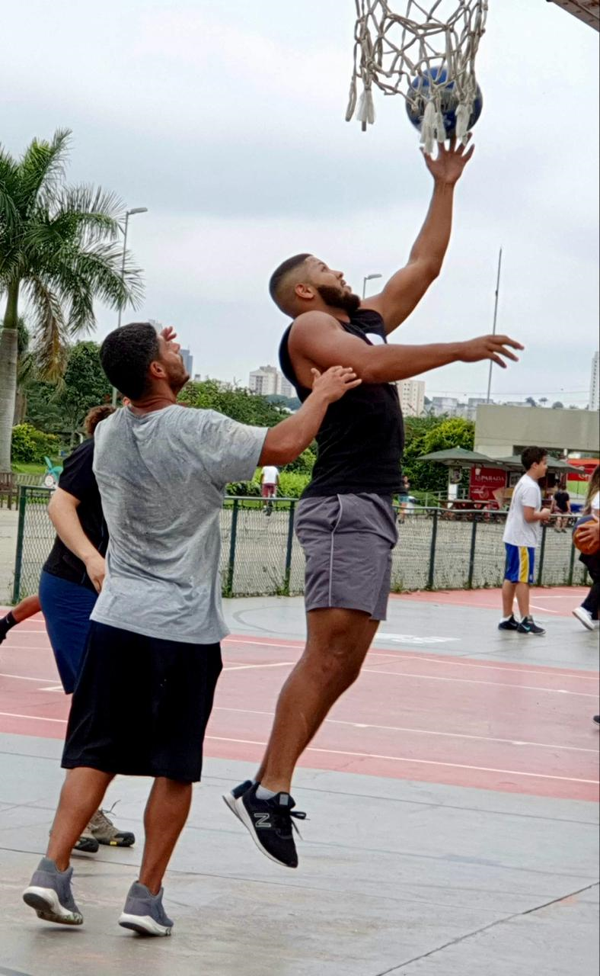
Quem é o Vitor, fora do banco.
Esportes: Ciclismo, futebol, basquete, boxe, academia, tênis de mesa.
Animes, MMORPG.
Meu estilo músical favorito é Rock

Slide 5


Slide 6
_a gente não sabe tudo
Os pilares são direcionadores da cultura itubers, ou seja, guiam as ações desejadas no ambiente de trabalho. Dentre todos os pilares da cultura , "_a gente não sabe tudo" restringe as ações desejadas pelos itubers. Como sugestão : "_a gente aprende o tempo todo" transmite a ideia de que não sabemos de tudo, porém já direcionando as ações que devemos ter em nosso dia a dia.

Slide 7
